Slide 1





北师大版（新教材）物理9年级全一册精做课件
第十三章 电功和电功率
13.2.2测量小灯泡的电功率
授课教师： Home .
班 级： 九年级（---）班 .
时 间： .

Slide 2
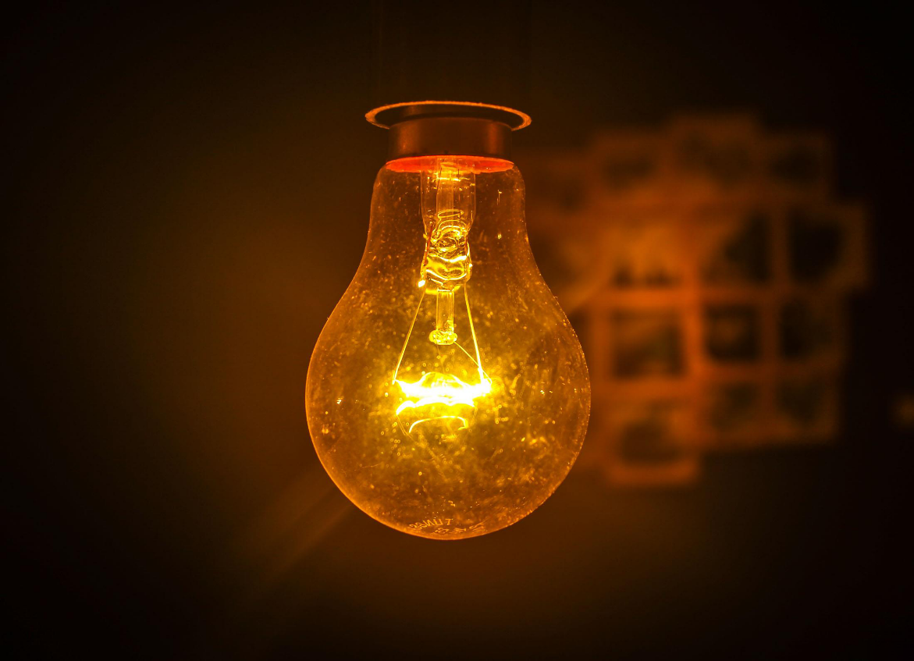
W
t
P =
P =UI
观察与思考
怎么测量小灯泡的电功率？
本次实验选择哪一种方法呢？

Slide 3
测量小灯泡的电功率
1．实验目的：
测定小灯泡的额定功率和实际功率。
2．实验原理：
P=UI 。
3．应该测量的物理量：
电压和电流。
4 ．实验器材：额定电压为 2.5 V 的小灯泡一个、3 V 电源、开关、滑动变阻器、导线若干，除此以外，还需要电压表、电流表。

Slide 4
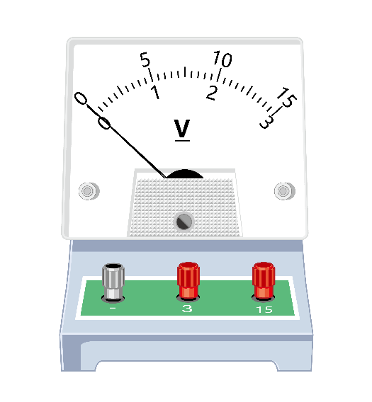
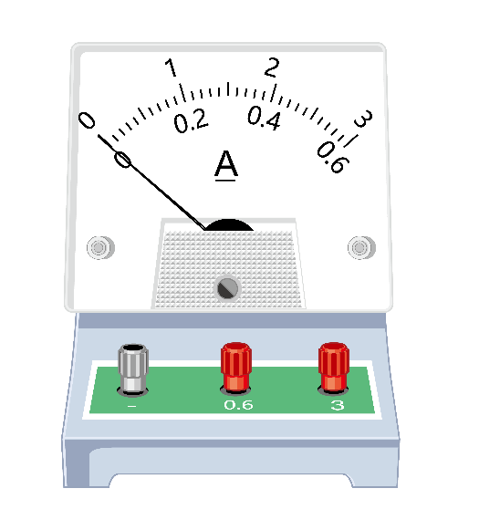
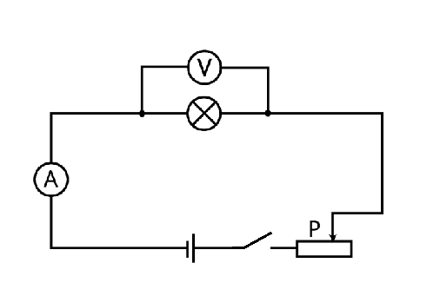
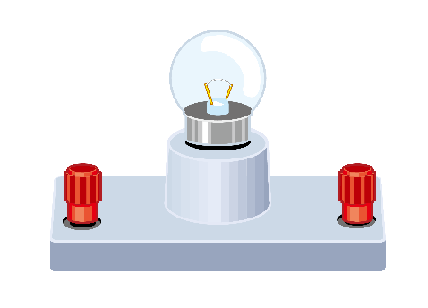
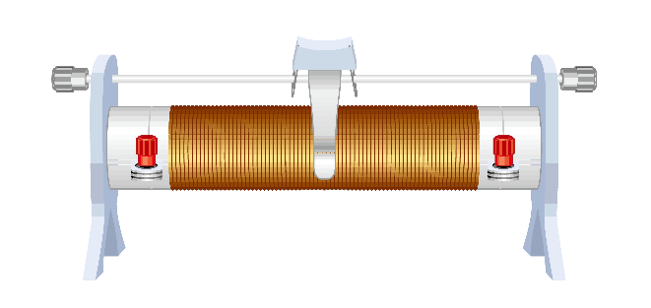
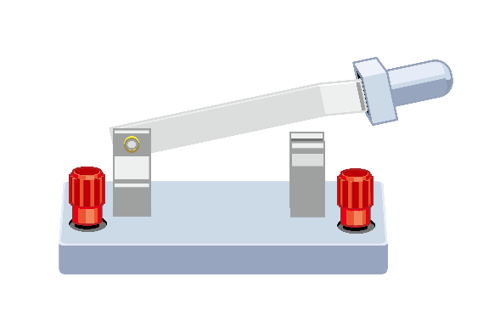
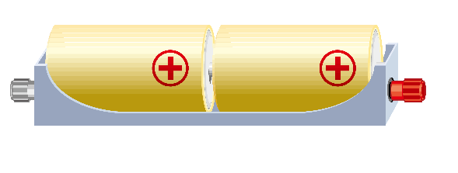
5 ．电路设计

Slide 5
进行实验
1．根据电路图连接电路。
连接电路时，应注意：
(1)开关应断开。
(2)小灯泡的额定电压为2.5 V，电阻约10 Ω，则电压表、电流表应选择的量程分别是0~3 V、0~0.6 A。
(3)闭合开关前，滑动变阻器应调到阻值最大。

Slide 6
进行实验
2．闭合开关，调节滑片，使电压表的示数达到 2.5 V，记下电流表的示数。
3．调节滑片使电压表的示数小于 2.5 V(可调到 2 V)，记下电流表的示数。
4．调节滑片使电压表的示数略大于 2.5 V(最大只能调到 3 V)，记下电流表的示数。

Slide 7

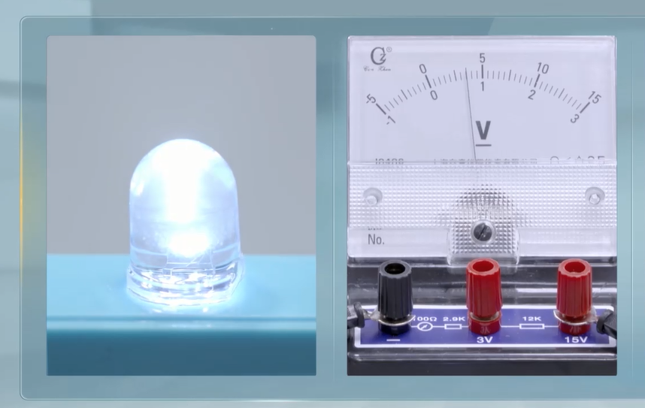
拓展：测量发光二极管的电功率
演示：

Slide 8
实验记录表
小灯泡的 规格 | 电压表的 示数U/V | 电流表的 示数I/A | 小灯泡的 亮度 | 小灯泡的 功率P/W
额定电压 U_{额}=2.5 V
2.5
0.26
正常发光
0.65
2.0
0.22
发光较弱
0.44
2.9
0.28
发光较强
0.81

Slide 9
实验结论
(1)当U_{实} = U_{额}，P_{实} = P_{额}，灯泡正常发光。
(2)当U_{实} < U_{额}，P_{实} < P_{额}，较正常发光暗。
(3)当U_{实} > U_{额}，P_{实} > P_{额}，较正常发光亮。
(4)不同电压下，小灯泡的功率不同，实际电压越大，小灯泡功率越大。
(5)小灯泡的亮度由小灯泡的实际功率决定，实际功率越大，小灯泡越亮。

Slide 10
交流与评估
小明在实验中测得另一个小灯泡的三次电功率为0.6W、0.36W、0.72W ，他认为小灯泡的额定功率应为三次功率的平均值。你认为小明的说法是否正确？为什么？
灯泡在不同的电压下功率是不同的，小灯泡的额定功率应是在额定电压下的功率。所以求小灯泡实际功率的平均值没有意义。

Slide 11
交流与评估
实验电路连接正确，但是实验中无论怎样调节滑动变阻器，小灯泡都不能正常发光(始终比较暗)。
原因是小灯泡两端的电压比较小；而当滑动变阻器接入电路的电阻为零时，小灯泡两端的电压是电源电压，可见，问题是电源的电压比较小。做此实验时，电源电压一定要比小灯泡额定电压大20%以上。

Slide 12
交流与评估
实验中最可能出现错误的是哪几个环节?
在哪方面容易出现较大的误差?
在实验的设计、操作和分析过程中，你发现了哪些新的问题?

Slide 13
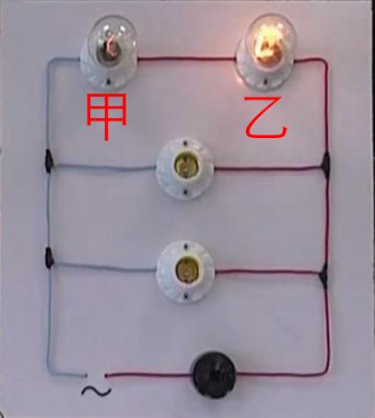
知识拓展：灯泡亮度的比较
甲灯标有“PZ 220 V 100 W” ，乙灯标有“PZ 220 V 40 W” ，将两盏灯串联接在220 V 电路中，比较两灯的亮度。
现象：乙灯比甲灯亮。
结论：串联电路中，电阻较大的灯泡，P_{实}较大，较亮（本题中U_{额}相同， P_{额}较小的灯泡，电阻较大，串联后较亮）。

Slide 14
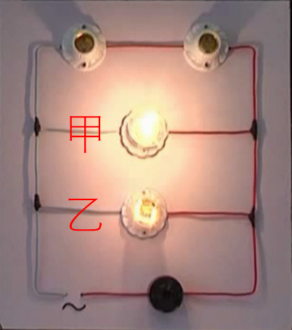
知识拓展：灯泡亮度的比较
甲灯标有“PZ 220 V 100 W” ，乙灯标有“PZ 220 V 40 W”，两灯并联接在 220 V电路中，比较两灯的亮度。
现象：甲灯比乙灯亮。
结论：并联电路中，电阻较小的灯泡，P_{实}较大，较亮（本题中U_{额}相同， P_{额}较大的灯泡，电阻较小，并联后较亮）。
比较两盏灯的亮度，应比较它们的实际功率，实际功率大的灯泡亮。

Slide 15
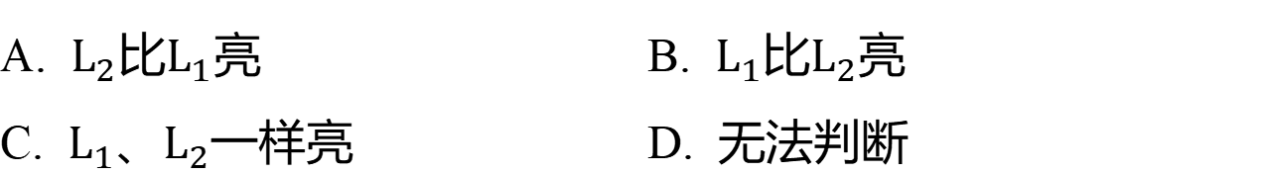
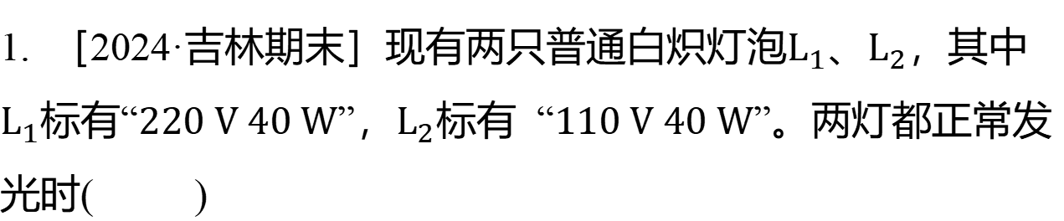
知识点1 额定电压与额定功率的理解
1. ［2024·吉林期末］现有两只普通白炽灯泡$$L_{1}$$、$$L_{2}$$ ，其中
$$L_{1}$$标有“$$220 V 40 W$$”，$$L_{2}$$标有 “$$110 V 40 W$$ ”。两灯都正常发
光时( )
C
A. $$L_{2}$$比$$L_{1}$$亮 B. $$L_{1}$$比$$L_{2}$$ 亮
C. $$L_{1}$$、$$L_{2}$$ 一样亮 D. 无法判断
返回

Slide 16
2. 小明发现家里的白炽灯突然变亮，主要原因可能是白炽灯
的( )
B
A. 额定电压变大 B. 实际电压变大
C. 额定功率变小 D. 实际电压变小
返回

Slide 17
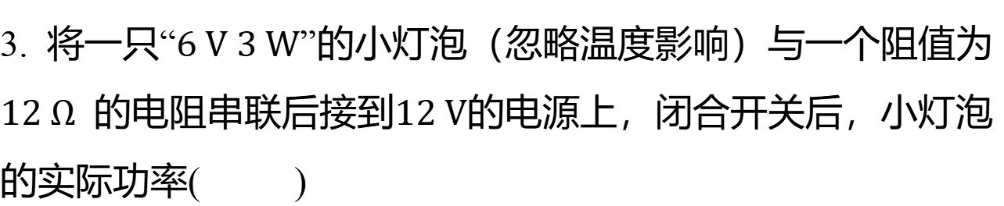
知识点2 额定电压与额定功率的计算
3. 将一只“$$6 V 3 W$$ ”的小灯泡（忽略温度影响）与一个阻值为
$$12 Ω$$ 的电阻串联后接到$$12 V$$ 的电源上，闭合开关后，小灯泡
的实际功率( )
B
A. 大于$$3 W$$ B. 等于$$3 W$$ C. 小于$$3 W$$ D. 无法确定

Slide 18
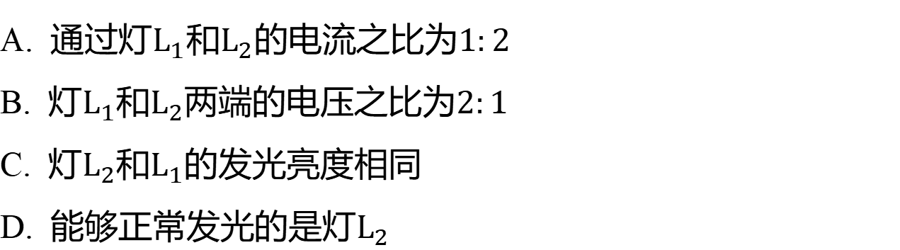
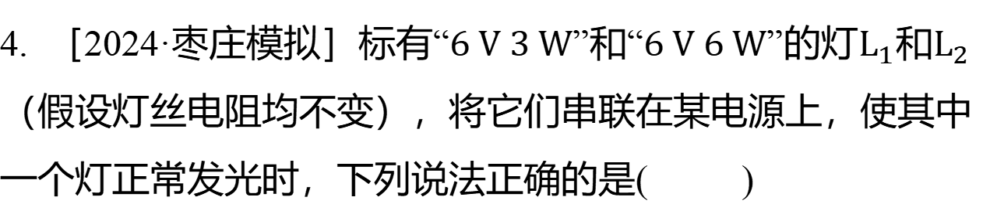
4. ［2024·枣庄模拟］标有“$$6 V 3 W$$”和“$$6 V 6 W$$”的灯$$L_{1}$$和$$L_{2}$$
（假设灯丝电阻均不变），将它们串联在某电源上，使其中
一个灯正常发光时，下列说法正确的是( )
B
A. 通过灯$$L_{1}$$和$$L_{2}$$的电流之比为$$1:2$$
B. 灯$$L_{1}$$和$$L_{2}$$两端的电压之比为$$2:1$$
C. 灯$$L_{2}$$和$$L_{1}$$ 的发光亮度相同
D. 能够正常发光的是灯$$L_{2}$$
返回

Slide 19
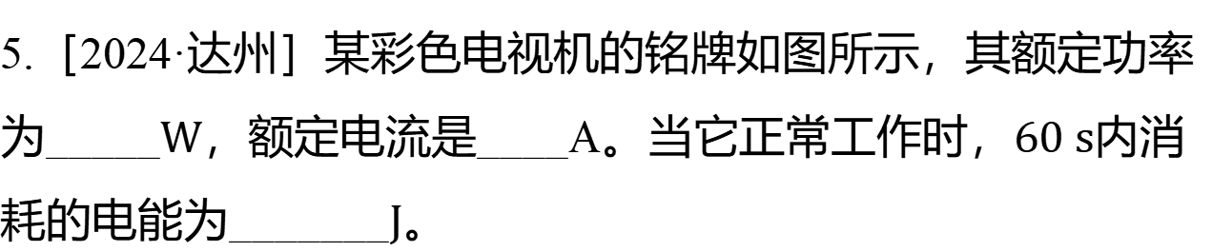

5.［2024·达州］某彩色电视机的铭牌如图所示，其额定功率
为_____$$W$$，额定电流是____A。当它正常工作时，$$60 s$$ 内消
耗的电能为_______$$J$$ 。
0.5
$$110$$
6 600

Slide 20
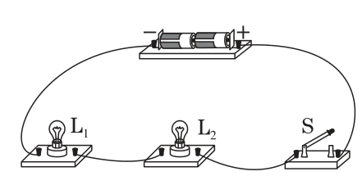
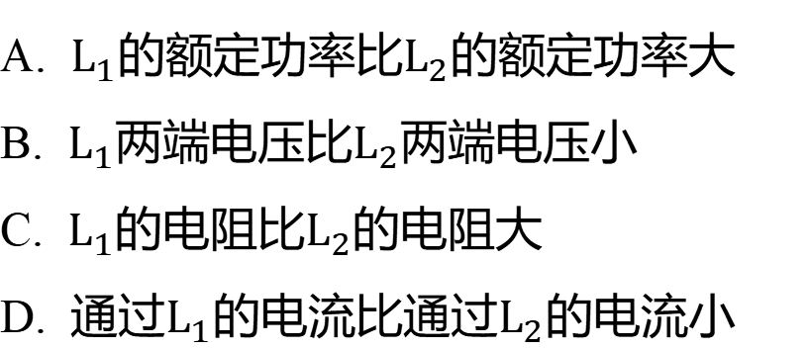
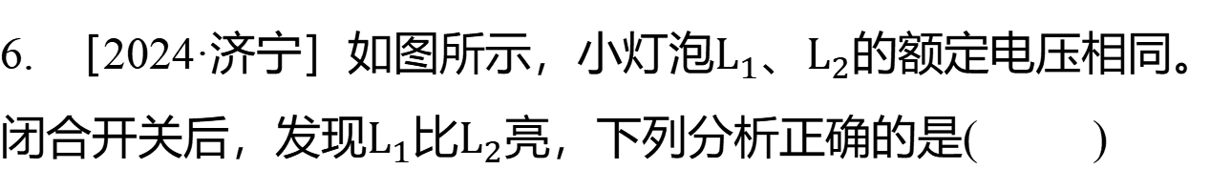
6. ［2024·济宁］如图所示，小灯泡$$L_{1}$$、$$L_{2}$$ 的额定电压相同。
闭合开关后，发现$$L_{1}$$比$$L_{2}$$ 亮，下列分析正确的是( )
C
A. $$L_{1}$$的额定功率比$$L_{2}$$ 的额定功率大
B. $$L_{1}$$两端电压比$$L_{2}$$ 两端电压小
C. $$L_{1}$$的电阻比$$L_{2}$$ 的电阻大
D. 通过$$L_{1}$$的电流比通过$$L_{2}$$ 的电流小
（第6题）

Slide 21
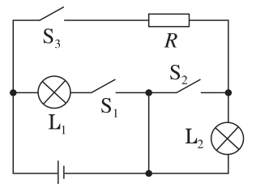
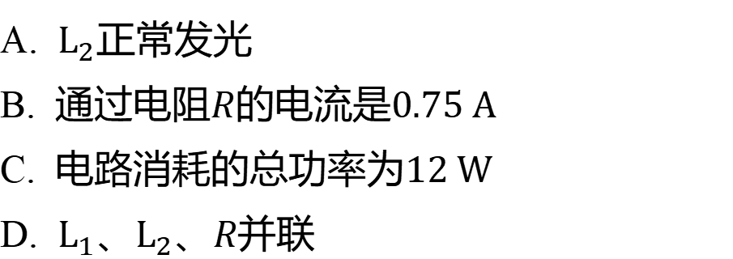
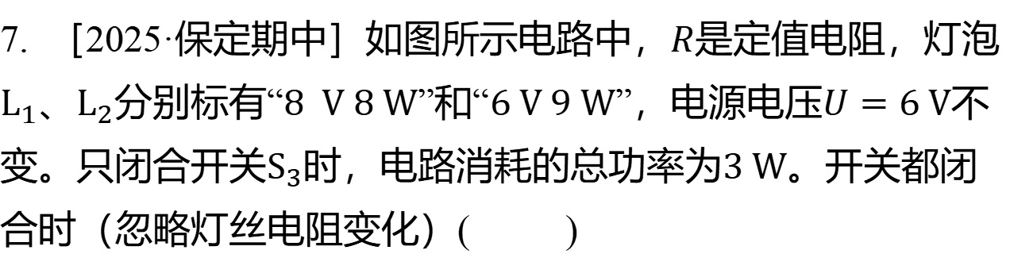
7. ［2025·保定期中］如图所示电路中，$$R$$ 是定值电阻，灯泡
$$L_{1}$$、$$L_{2}$$分别标有“$$8 V 8 W$$”和“$$6 V 9 W$$”，电源电压$$U=6 V$$ 不
变。只闭合开关$$S_{3}$$时，电路消耗的总功率为$$3 W$$ 。开关都闭
合时（忽略灯丝电阻变化）( )
B
A. $$L_{2}$$ 正常发光
B. 通过电阻$$R$$的电流是$$0.75 A$$
C. 电路消耗的总功率为$$12 W$$
D. $$L_{1}$$、$$L_{2}$$、$$R$$ 并联
（第7题）

Slide 22
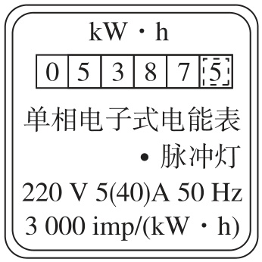


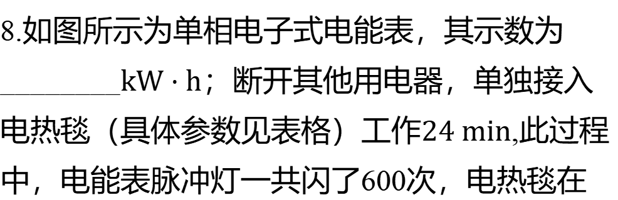
8.如图所示为单相电子式电能表，其示数为
________$$kW⋅h$$ ；断开其他用电器，单独接入
电热毯（具体参数见表格）工作$$24 min$$ ,此过程
中，电能表脉冲灯一共闪了600次，电热毯在
$$5 387.5$$
500
该工作过程中的实际功率是_____$$W$$ ，若电热毯工作时电阻不
变，则实际电压是_____$$V$$ 。
200
型号 | 额定电压 | 额定功率
$$KC10$$ | $$220 V$$ | $$605 W$$
返回

Slide 23
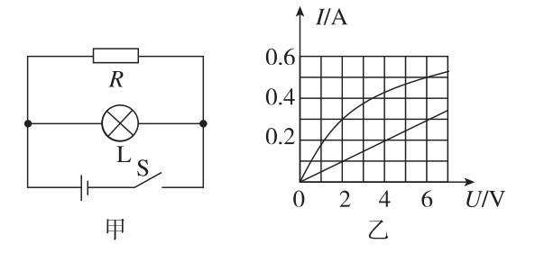


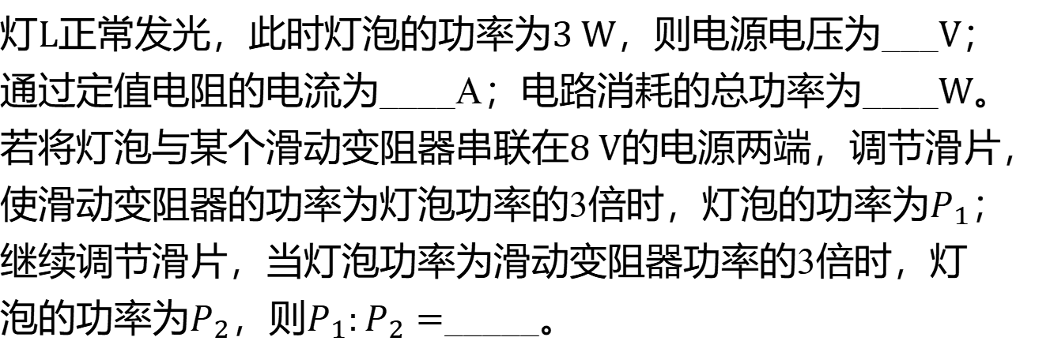
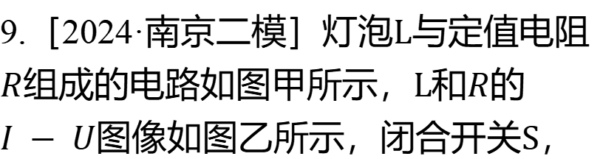
9.［2024·南京二模］灯泡$$L$$ 与定值电阻
$$R$$组成的电路如图甲所示，$$L$$和$$R$$ 的
$$I − U$$图像如图乙所示，闭合开关$$S$$ ，
灯$$L$$正常发光，此时灯泡的功率为$$3 W$$，则电源电压为___$$V$$ ；
通过定值电阻的电流为____A；电路消耗的总功率为____$$W$$ 。
若将灯泡与某个滑动变阻器串联在$$8 V$$ 的电源两端，调节滑片，
使滑动变阻器的功率为灯泡功率的3倍时，灯泡的功率为$$P_{1}$$ ；
继续调节滑片，当灯泡功率为滑动变阻器功率的3倍时，灯
泡的功率为$$P_{2}$$，则$$P_{1}:P_{2}=$$ _____。
$$6$$
0.3
4.8
$$1:5$$

Slide 24
实验方法
伏安法
实验原理
P=UI
测量小灯泡的电功率
电压表、电流表、滑动变阻器的连接和使用
注意事项
实验结论
小灯泡亮度随功率的改变而改变

